Slide 1
Город - Герой Керчь
Выполнил ученик 3 класса Б
МБОУ «СОШ №36»
Лазарев Кирилл

Slide 2
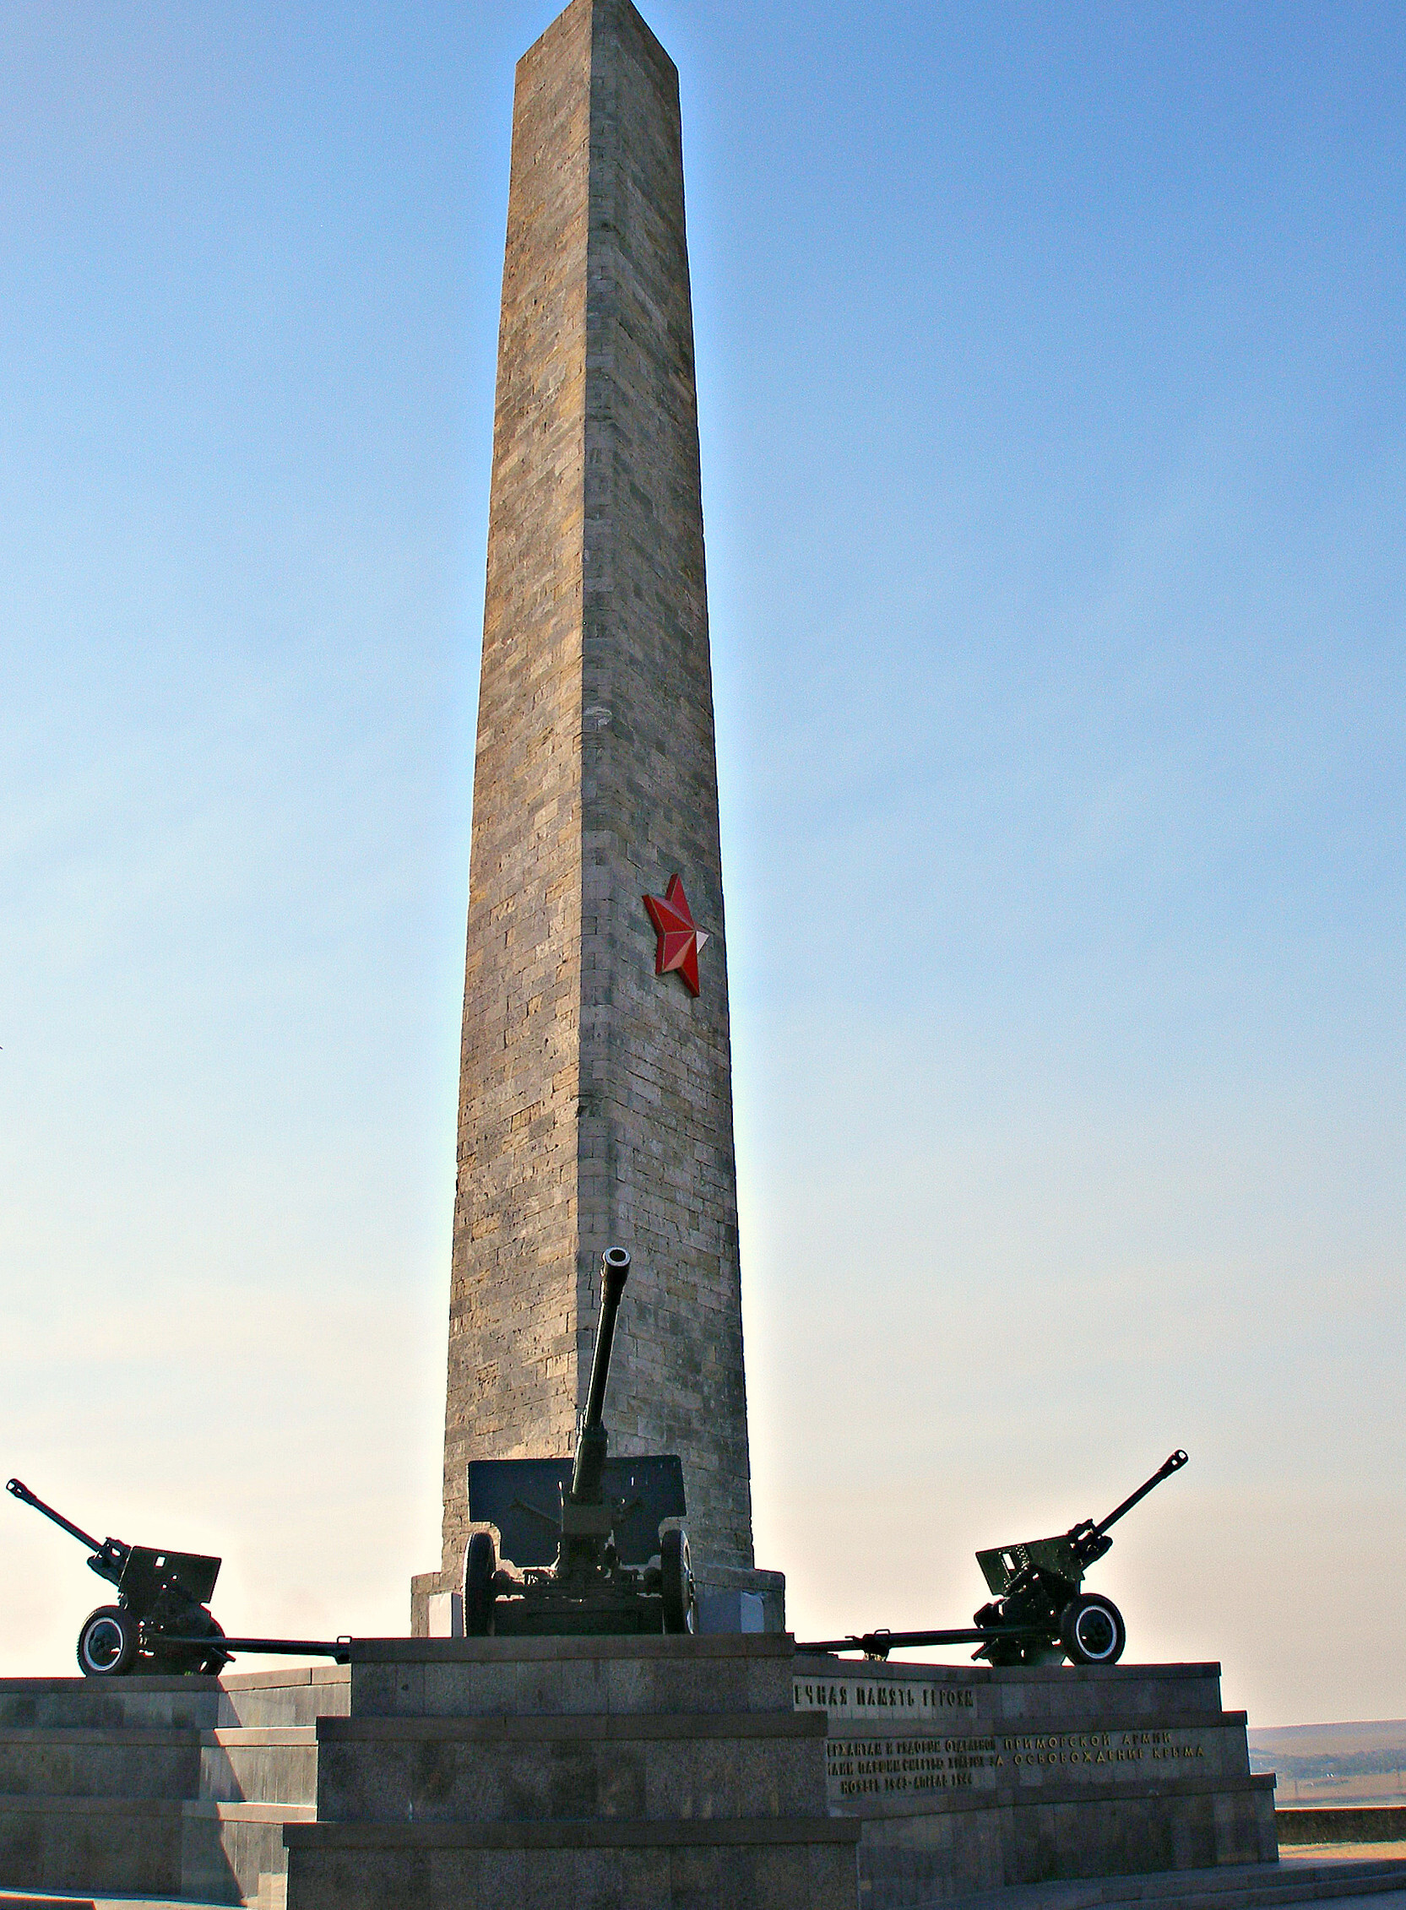
На горе высокой Митридата Обелиск и пушки с трех сторон. В честь бойца – матроса и солдата – Памятник над морем вознесен. Затонувший пароход на рейде, Зданий в брызгах взрывов строгий вид, – Город, знавший множество трагедий, Нам о бдительности говорит"

Slide 3
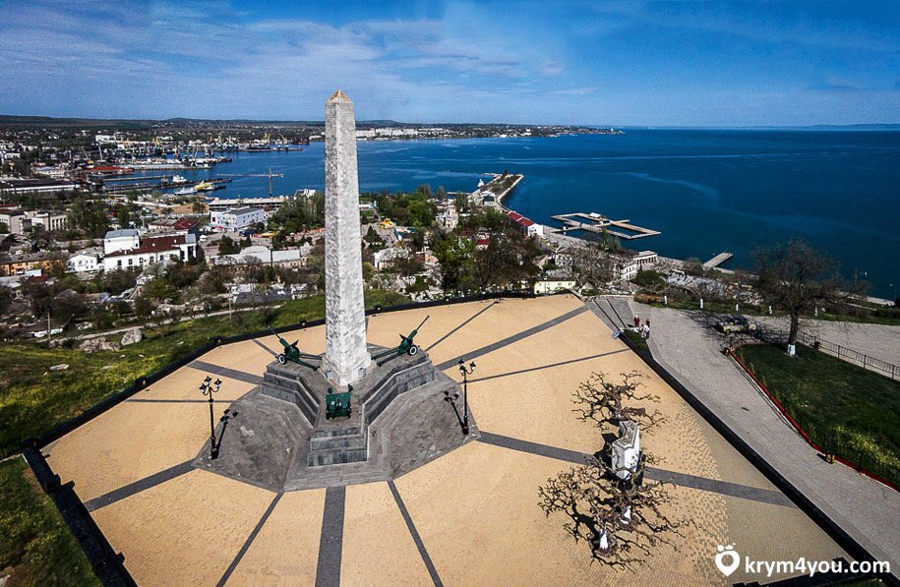
Керчь является одним из древнейших городов мира, расположенный в восточной части Крыма на берегу Керченского пролива. В годы ВОВ Керчь стала ареной жестоких сражений между советскими и германскими войсками.

Slide 4
В ходе Крымской операции 1941 года Керчь стала прифронтовым городом. Со 2-й половины октября начались ежедневные налеты немецко-фашистской авиации на Керчь; в результате особенно жестокого налета 27 октября разрушены порт и ж.-д. ст. Керчь В очень тяжелых условиях удалось вывезти из города 30 тыс. жителей. К концу октября основное оборудование промышленности отправлено на Урал и в Сибирь, на металлургическом заводе им. Войкова взорваны домны. 4 ноября образован Керченский оборонительный район ( в основе - 51-я армия). 9-10 ноября начались бои на окраине Керчи, советские войска героически обороняли город, который оставили 16 ноября по приказу Ставки ВГК.

Slide 5
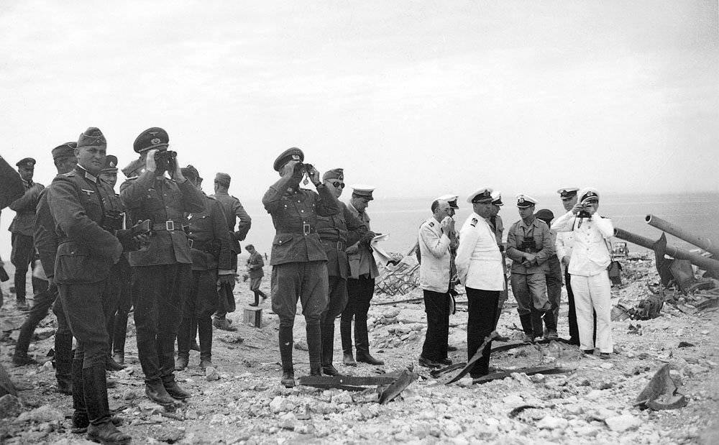
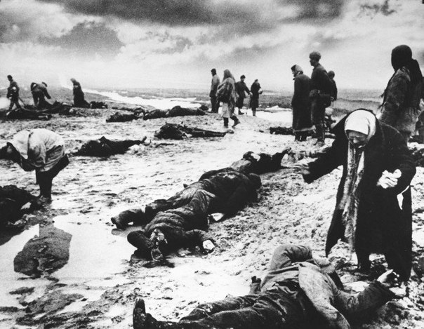
В середине ноября 1941 года после двухнедельных ожесточенных боев на Керченском полуострове город был захвачен фашистами. Фашисты установили в Керчи жестокий оккупационный режим, проводили репресси против населения. 7 тысяч мирных жителей Керчи были расстреляны фашистами.

Slide 6
В ходе Керченско-Феодосийской десантной операции 1941-42 гг. город был освобожден советскими войсками 30 декабря 1941 года. Началось восстановление города в условиях частых налетов немецко-фашистской авиации. 8 мая 1942 года немецко-фашистские войска перешли в наступление против войск Крымского фронта, оборонявшего Крымский полуостров. К 14 мая враг вновь прорвался к Керчи, 16 мая овладел городом, бои в котором продолжались до 19 мая.Часть советских войск укрылась в Аджимушкайских каменоломнях, где вела героическую борьбу с врагом с мая по октябрь 1942 года. В очень сложных условиях была проведена эвакуация советских войск. С 14 по 20 мая с Керченского полуострова удалось вывезти около 120 тысяч человек. Фашисты проводили в Керчи жестокий террор, в городе и пригородах они уничтожили 15 тыс. советских военнопленных, погибло 14 тысяч мирных жителей и свыше 14 тысяч было увезено на принудительные работы в Германию. Злодеяния фашистов в Керчи были настолько чудовищными, что материалы о них фигурировали на Нюрнбергском процессе над главными военными преступниками фашистской Германии.

Slide 7
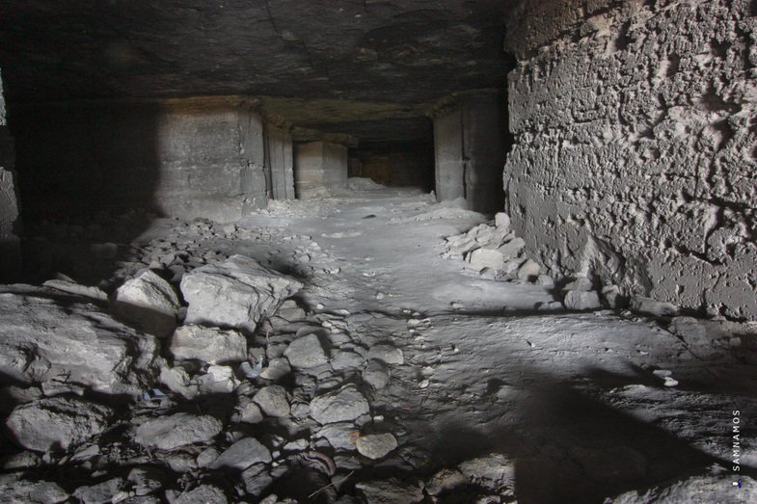
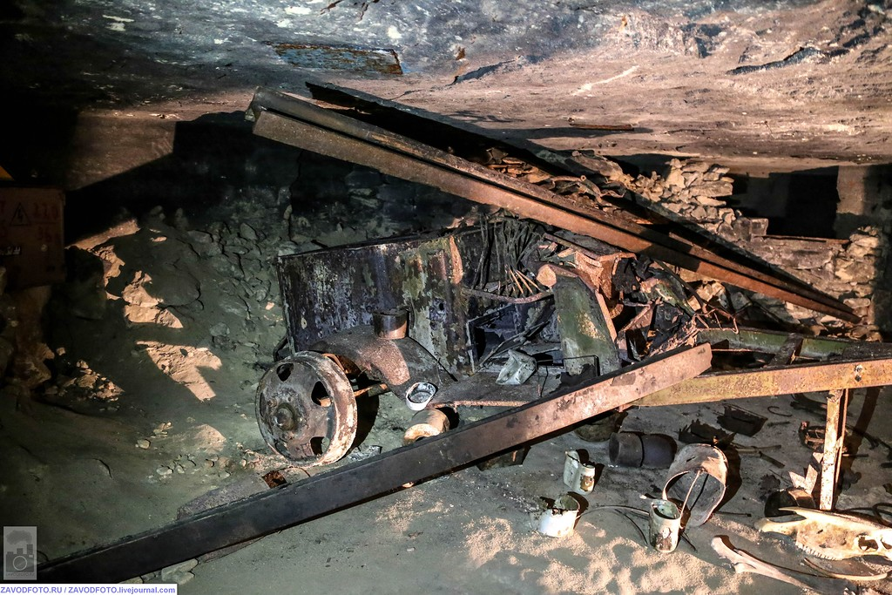
Легендарной страницей в истории Великой Отечественной войны вошла пятимесячная оборона Аджимушкайских каменоломен. В районе Аджимушкая 14 и 15 мая развернулись особенно ожесточенные бои. У оборонявшихся почти не было артиллерии, недоставало боеприпасов. 16-17 мая сводный отряд полковника П.М. Ягунова оказался во вражеском окружении. Не имея приказа на отход, отряд пробился в Аджимушкайские каменоломни. Здесь же скопилось большое количество гражданского населения.

Slide 8
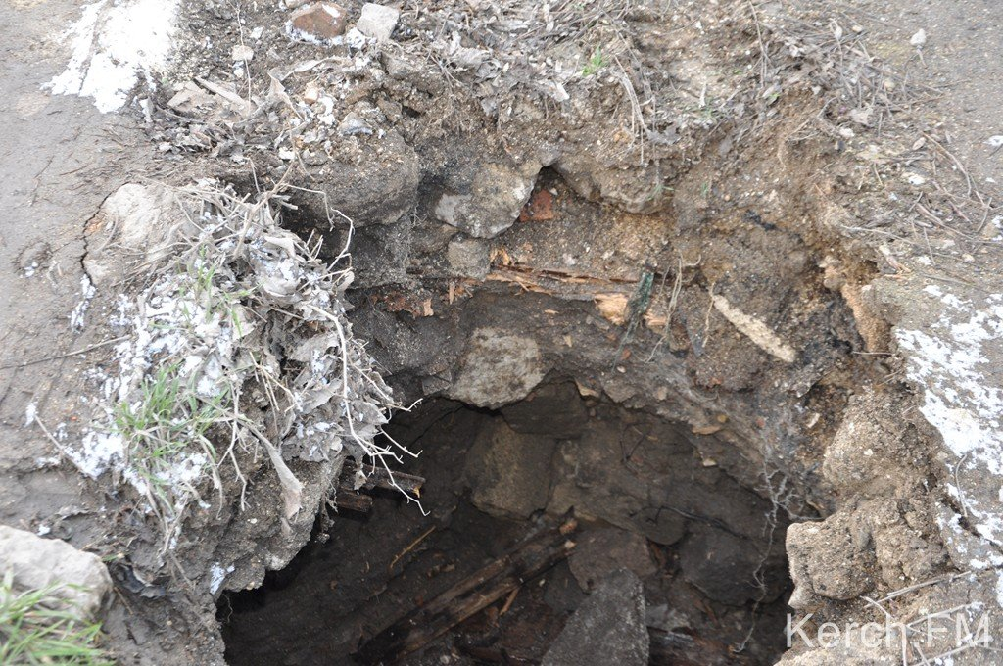
Гитлеровцы взорвали входы и выходы из подземелий. Много бойцов и командиров погибло в дни первых газовых атак, но, когда гитлеровцы попытались сунуться в катакомбы, считая, что подземный гарнизон сломлен, их, как и прежде, встретили огнем. На Большую землю понеслись слова радиограммы, подписанной полковником П.М. Ягуновым: «Всем! Всем! Всем! Всем народам Советского Союза! Мы, защитники обороны Керчи, задыхаемся от газа, умираем, но в плен не сдаемся!».

Slide 9
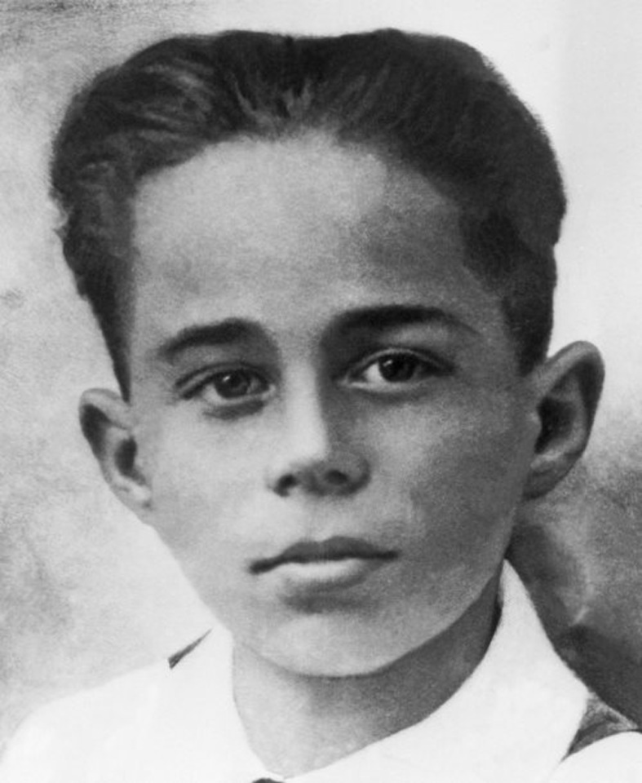
Вместе со взрослыми были в каменоломнях и дети. Имя Володи Дубинина известно многим в России. Мальчик был разведчиком. Зная каждый камень в каменоломнях, все ходы, худенькие и маленькие юные разведчики могли пролезть в отверстия, в которые взрослые не могли, и добывать необходимые для партизан сведения. Уже после освобождения Керчи Володя Дубинин вызвался помогать сапёрам при разминировании подходов к каменоломням. От взрыва мины погибли сапёр и помогавший ему Володя Дубинин. Посмертно Дубинину присвоено высокое звание Героя Советского Союза.

Slide 10
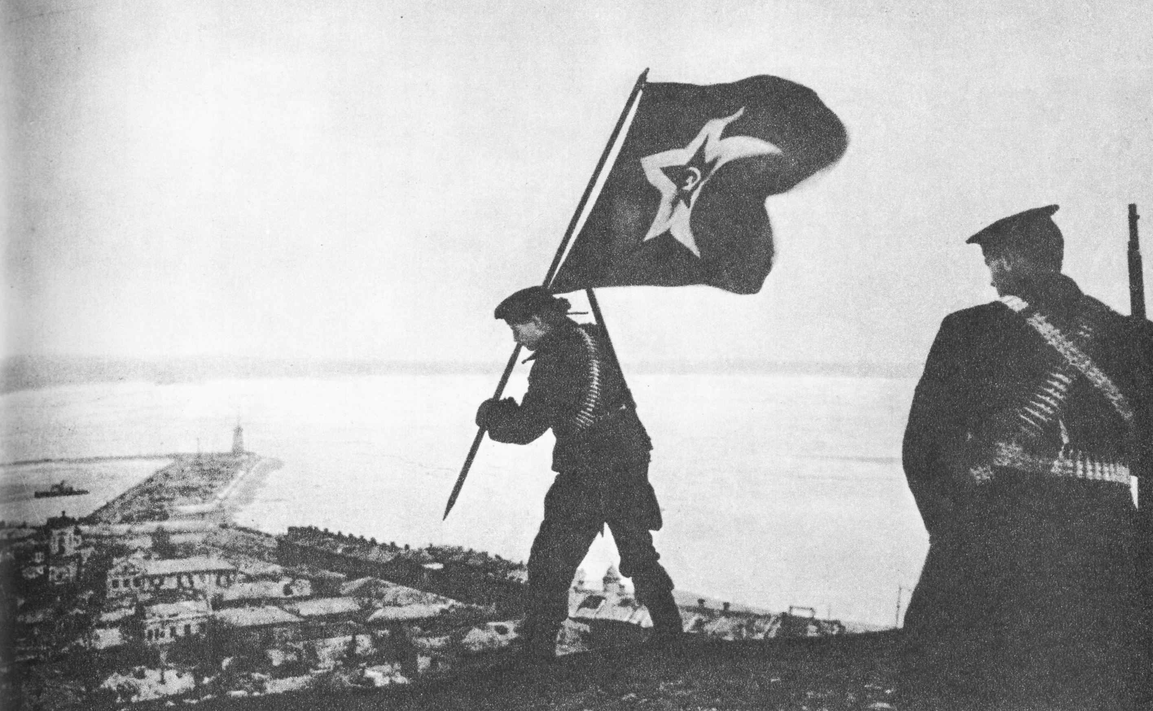
В 1944 году на вершине горы Митридат, возвышающейся над городом, там, где в день освобождения Керчи взвилось победное знамя, в честь бессмертного подвига советских воинов, павших в боях за Крым, воздвигнут обелиск Славы, горит Вечный огонь.

Slide 11
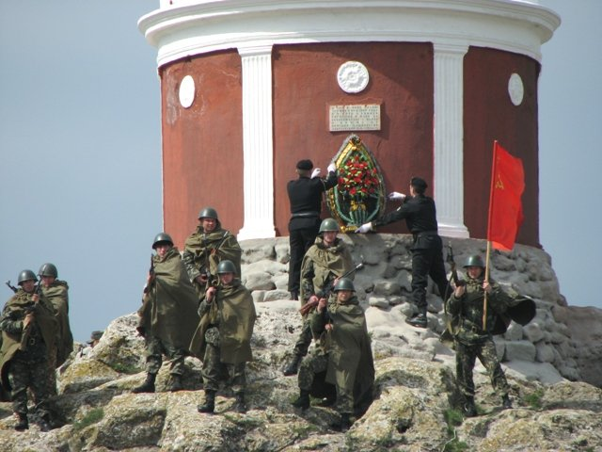
За выдающиеся заслуги перед Родиной, массовый героизм, мужество и стойкость, проявленные защитниками Керчи и воинами Советской Армии, Военно-Морского Флота и авиации в годы Великой Отечественной войны при защите и освобождении города, Керчи в 1973 году было присвоено звание «Город-герой». Памятный знак города-героя Керчи на центральной площади.

